Slide 1
树
Chapter 7

Slide 2
本章概要
树的概述
树的遍历
生成树
最小生成树

Slide 3
树的概述
Section 7.1

Slide 4
本节概要
树的介绍
有根树
树的性质

Slide 5
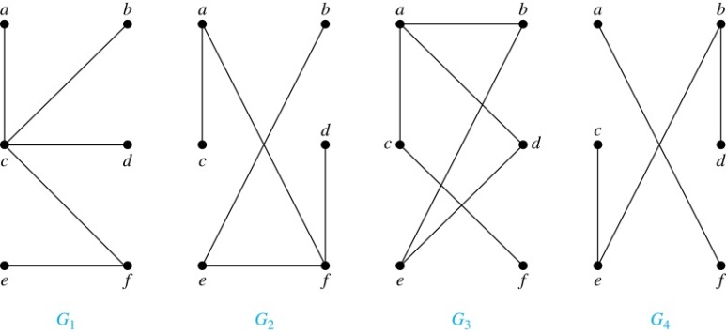
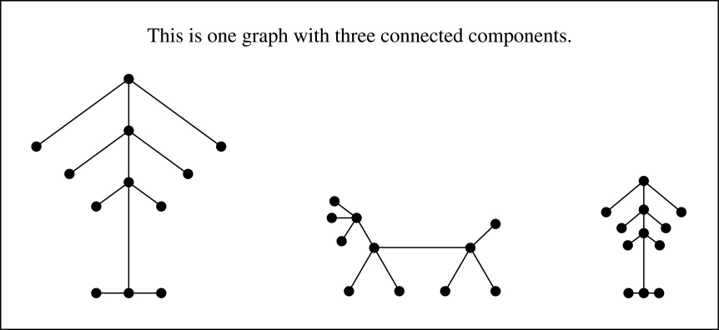
树
定义：树是没有简单回路的连通无向图。
不含简单回路但不一定连通的图称为森林，森林的每一个连通分支都是一棵树。

Slide 6
树
定理：一个无向图是树当且仅当在它的每对顶点之间存在唯一简单通路。
证明：假设T是一个树。则T是没有简单回路的连通图。 设x和y是T的两个顶点。因为T是连通的，所以存在一条简单通路连接x和y (根据6.4中的定理1)。而且，这条通路必然是唯一的，因为假如存在第二条这样的通路，那么从x到y的两条路将能够组成一个回路。因此在树的任意两个顶点之间存在唯一简单通路。
现在假设图T的任意两个顶点之间有一条唯一的简单通路，那么T是连通的，因为它的任意两个顶点之间有一条通路。此外，T不能有简单的回路，因为如果有一个简单的回路，在一些顶点之间会有两条通路。
因此，在任意两个顶点之间存在唯一简单通路的图是树。

Slide 7
树的几个等价定义
给定图T，以下关于树的定义是等价的：
无回路的连通图；
无回路且e=v-1，其中e为边数，v为结点数；
连通且e=v-1；
无回路且增加一条新边，得到一个且仅一个回路；
连通且删去任何一个边后不连通；
每一对顶点之间有一条且仅一条路。

Slide 8
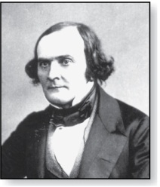
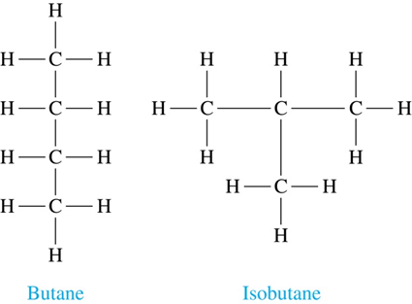
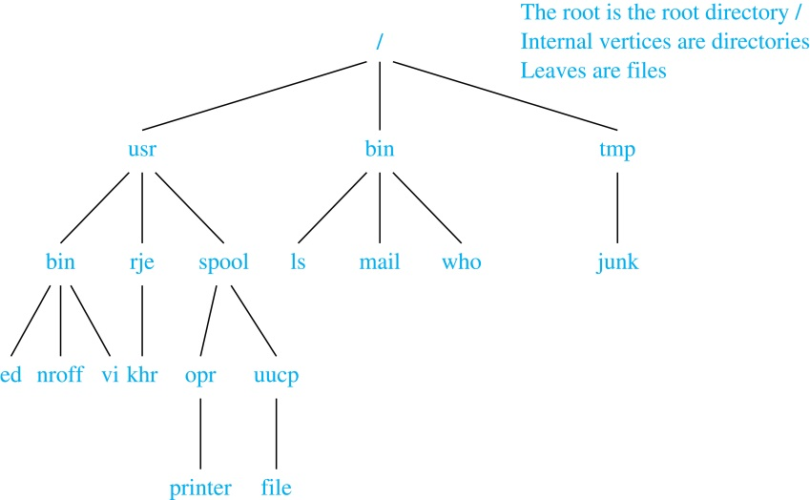
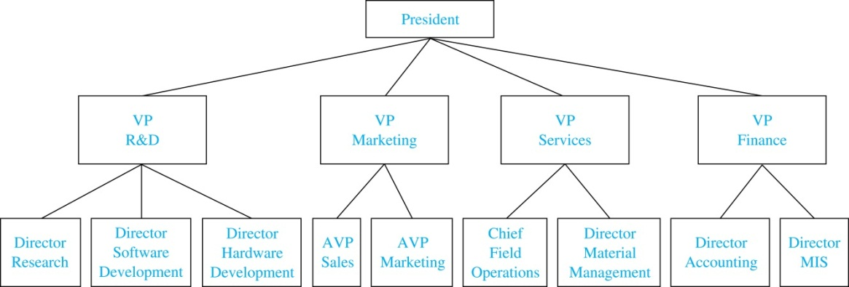
树作为模型
Arthur Cayley
(1821-1895)
树被用作计算机科学、化学、地质学、植物学、心理学等许多领域的模型。
1857年，数学家凯利在计算饱和碳氢化合物异构体数量的工作中引入了树。丁烷的两种异构体如右图所示。
将计算机文件系统组织到目录、子目录和文件中的过程，通常表示为一棵树。
树用于表示组织的结构。

Slide 9
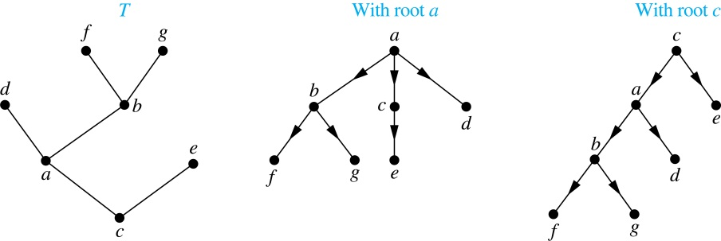
有根树（根树）
定义：有根树是指定的一个顶点作为根并且每条边的方向都离开根的树。
当选择不同的顶点作为根时，会产生不同的有根树。

Slide 10
有根树的术语
对于无向图来说，可以指定任何一个顶点作为树根。对于有向图而言，入度为0的顶点被称为树根，其他所有顶点的入度为1。
如果v是根以外的有根树的顶点，则v的父亲顶点是唯一的顶点u。这样就有一条从u到v的有向边。如果u是v的父亲顶点，则v称为u的儿子顶点。具有相同父亲顶点的顶点称为兄弟顶点。
非根顶点的祖先是从根到该顶点通路上的顶点，不包括该顶点自身但包括根。顶点v的后代是以v作为祖先的顶点。
树的顶点若没有儿子则称为树叶。树叶的出度为0。在一棵树中，除了树叶以外，其他所有的顶点统称为内点。
若a是树中的顶点，则以a为根的子树是由a和a的后代以及这些顶点所关联的边所组成的该树的子图。

Slide 11
顶点的层数和树的高度
当使用树时，我们通常希望有根树，其中每个顶点的子树包含大致相同长度的路径。
为了使这个想法更精确，我们需要一些定义:
有根树中顶点的层数是从根到该顶点 的唯一路径的长度。
有根树的高度是顶点 层数的最大值。

Slide 12
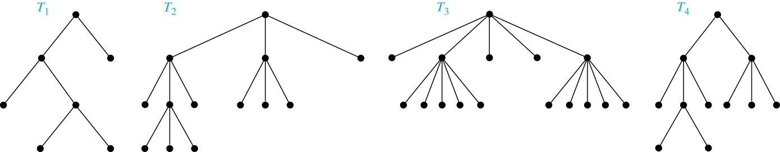
m叉树及相关定义
定义：若有根树的每个内点都有不超过m个儿子，则它称为m叉树。若该树的每个内点都恰好有m个儿子，则称它为完全m叉树。如果所有的树叶层次都相同并且每个内点都有m个儿子，则称它为满m叉树。
把m=2的m叉树称为二叉树。

Slide 13
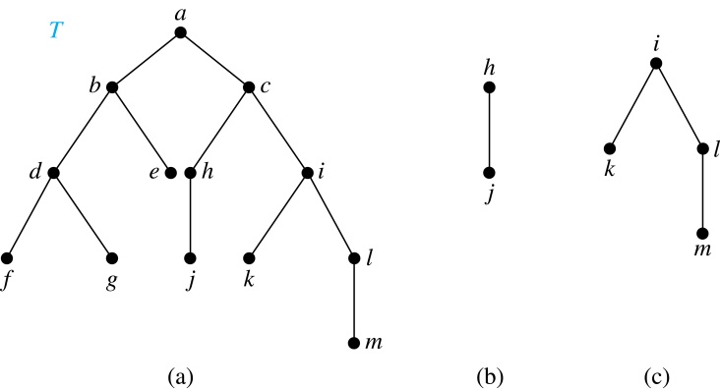
有序根树
Definition: 有序根树十八每个内点的孩子都排序的有根树。
定义：
画有序根树时，以从左向右的顺序来显示每个内点的孩子。.
Definition: 在有序二叉树中，若一个内点有两个孩子，则第一个孩子称为左子而第二个孩子称为右子。以一个顶点的左子为根的树称为左子树，而以一个顶点的右子为根的树称为该顶点的右子树。
Example: 在下图中，d的左子和右子是什么?c的左子树和右子树是什么?
Solution:
(i) d的左子是f，而右子是g。
(ii) 右边两图分别显示c的左子树和右子树。

Slide 14
树的性质
定义：带有n个顶点的树含有n-1条边。
证明 (数学归纳法)：
基础步骤：当 n = 1, 有1个顶点的树没有边。所以对于n = 1来说，定理为真。
归纳步骤：归纳假设有k个顶点的每棵树都有k-1条边，其中k是正整数。假设一棵树T有k+1个顶点，v是T的一片叶子，设w为v的父顶点，去掉顶点v和连接w到v的边，生成一棵k个顶点的树T′。根据归纳假设，T′有k-1边。因为T比T′多了1条边，我们看到T有k条边。这就完成了归纳步骤。

Slide 15
计算完全m叉树中的顶点数
定理：带有i个内点的完全m叉树含有n = mi + 1 个顶点。
证明：除了根之外，每个顶点都是内点的儿子。因为每个内部顶点都有m个儿子节点，所以树中除了根之外还有m*i个顶点。因此，树包含n = mi + 1个顶点。
定理：设有完全m叉树，其树叶数为t，内点数为i，则(m-1)i = t-1。
证明：因为完全m叉树共有mi+1个顶点，这些顶点除了内点就是树叶。因此mi+1=i+t，即(m-1)i = t-1。

Slide 16
计算完全m叉树中的顶点数
定理：对一个完全m叉树，若有
n个顶点，则有 i = (n − 1)/m 个内点和t = [(m − 1)n + 1]/m 个树叶；
i个内点，则有n = mi + 1 个顶点和t = (m − 1)i + 1 个树叶；
t个树叶，则有n = (mt − 1)/(m − 1) 个顶点和i = (t − 1)/ (m − 1)个内点。

Slide 17
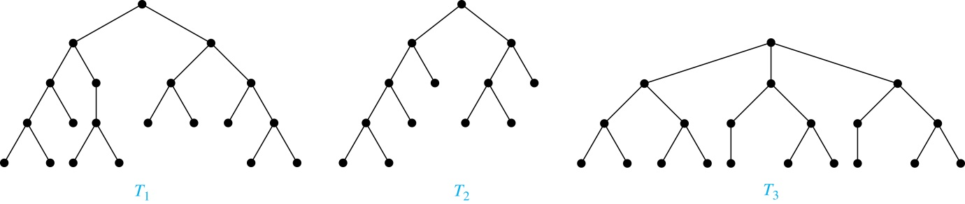
平衡的m叉树
定义：若一棵高度为h的m叉树的所有树叶都在h层或者h-1层，则这棵树是平衡的。

Slide 18
树的遍历
Section 7.3

Slide 19
本节概要
遍历算法

Slide 20
树的遍历
系统地访问有序树的每个顶点的过程称为遍历。
最常用的三种遍历算法是前序遍历、中序遍历和后序遍历。

Slide 21
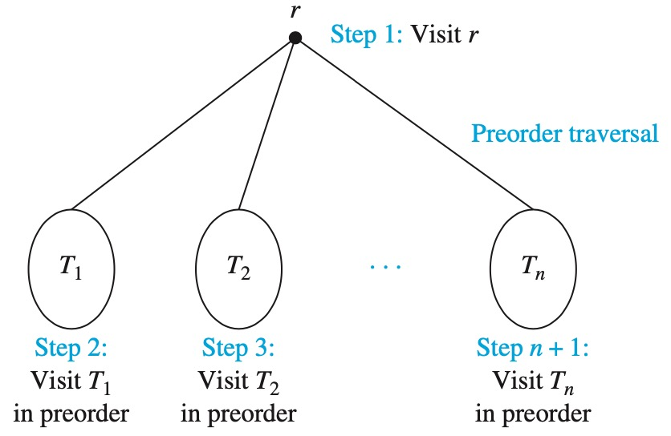
前序遍历
定义：设T是带根r的有序根树。若T只包含r，则r是T的前序遍历。否则，假定T₁, T₂, …, T_{n} 是T的以r为根的从左向右的子树。前序遍历先访问r。它接着以前序来遍历T₁，然后以前序来遍历T₂以此类推，直到以前序遍历了T_{n}为止。

Slide 22
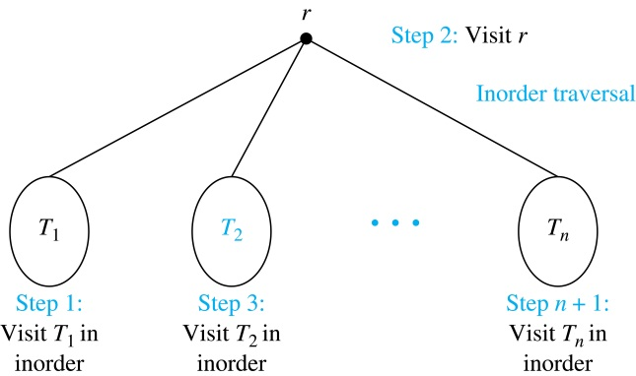
中序遍历
定义：设T是带根r的有序根树。若T只包含r，则r是T的中序遍历。否则，假定T₁, T₂, …, T_{n} 是T中以r为根的从左向右的子树。中序遍历首先以中序来遍历T₁ 然后访问r。接着以中序来遍历T₂以此类推直到以中序遍历了T_{n} 为止。

Slide 23
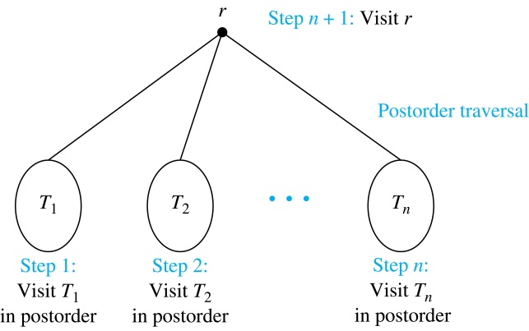
后序遍历
定义：设T是带根r的有序根树。若T只包含r，则r是T的后序遍历。否则，假定T₁, T₂, …, T_{n} 是T的以r为根的从左向右的子树。后序遍历首先以后续来遍历T₁，然后以后续来遍历T₂，然后以后续来遍历T_{n}，最后访问r。

Slide 24
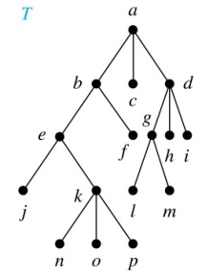
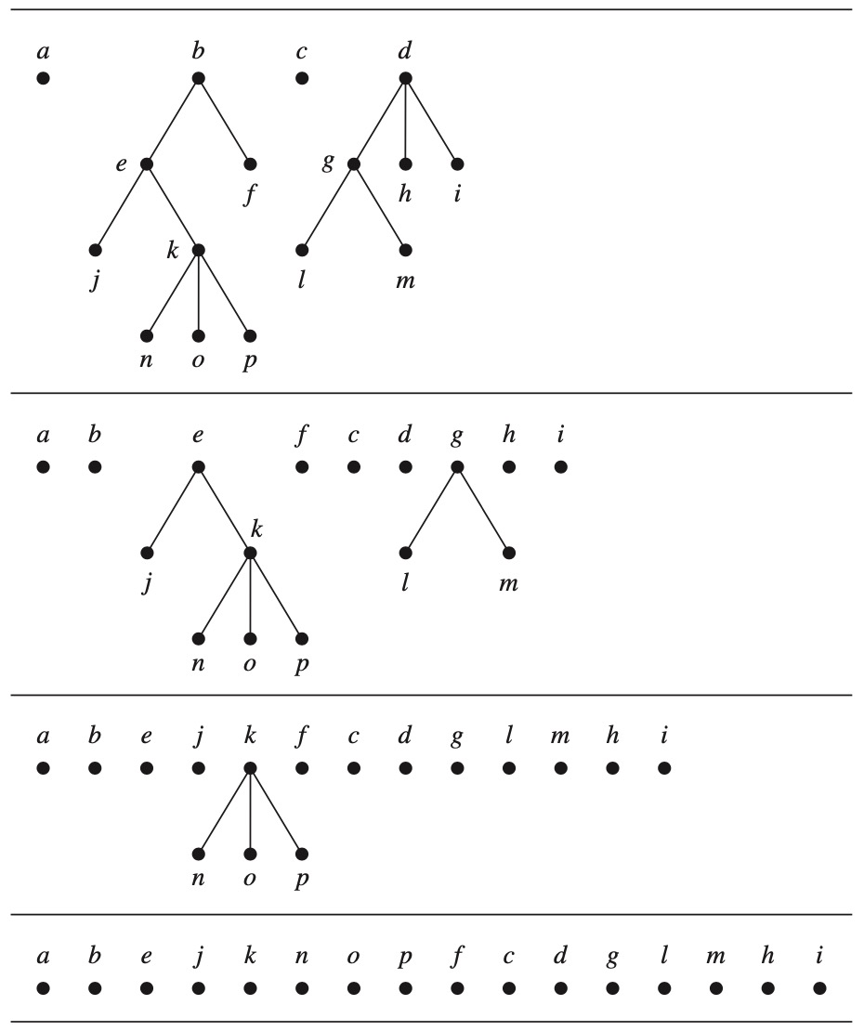
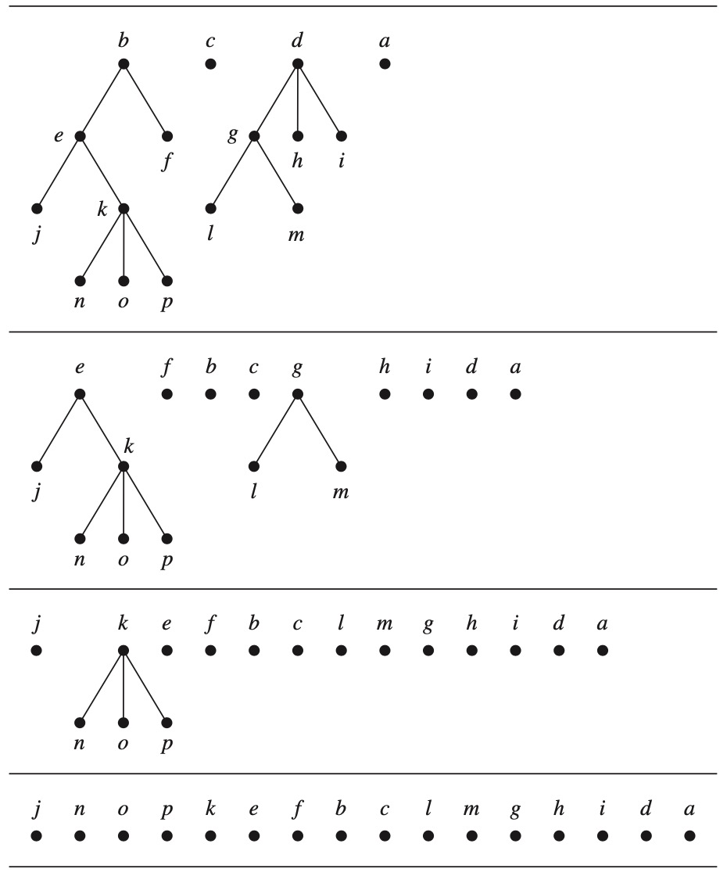
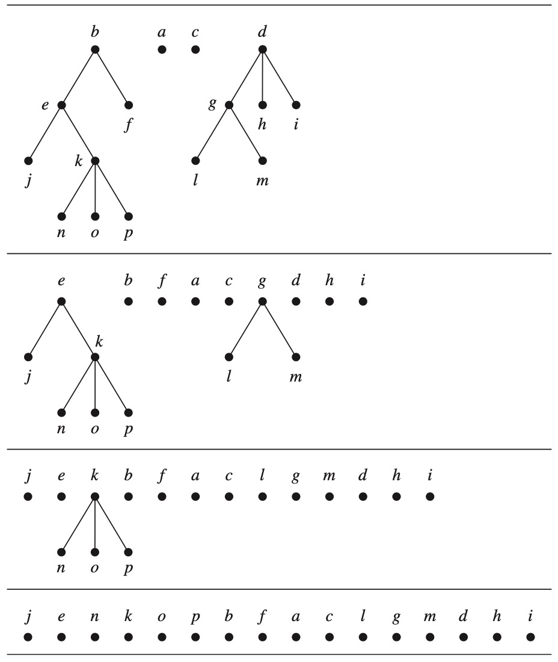
举例

Slide 25
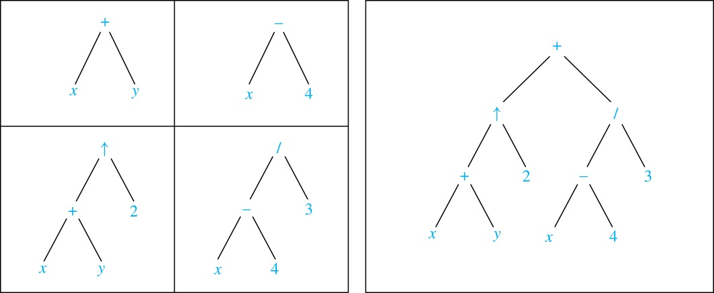
树型表达式
复杂表达式可以使用有序根树表示。
对于表达式 ((x + y) ↑ 2 ) + ((x − 4)/3).
表达式的二叉树可以自下而上构建，如下所示。

Slide 26
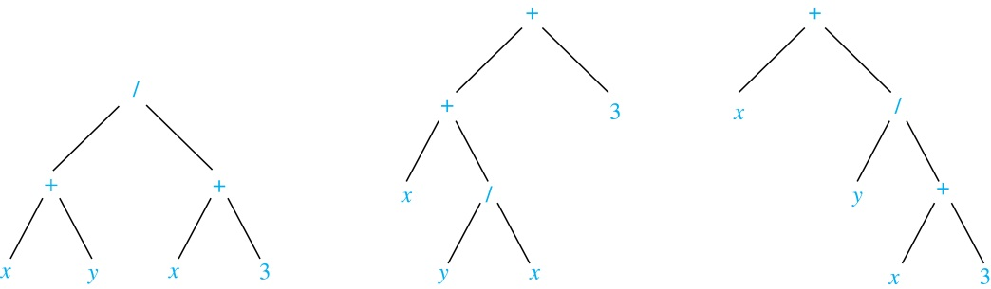
中缀记法
当包含圆括号时，表示表达式的树的中序遍历将生成原始表达式，但一元操作除外，他们紧随运算对象。
我们用一个显示三棵树的例子来说明为什么需要括号，这三棵树都产生相同的中缀表示。

Slide 27
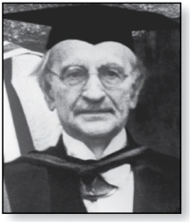
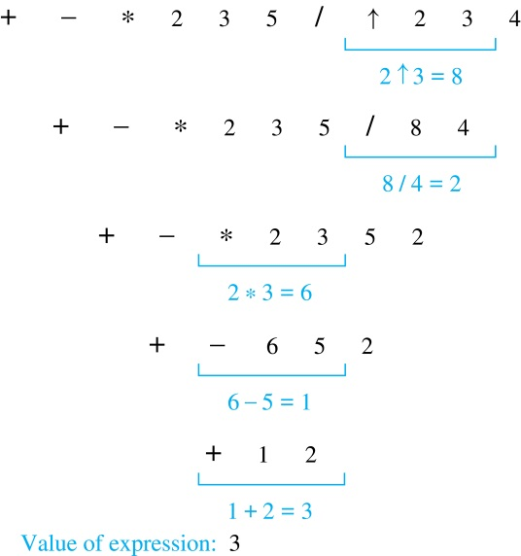
前缀记法
Jan Łukasiewicz (1878-1956)
Example: 这里展示用于计算特定前缀表达式的步骤:
当我们前序遍历表达式的根树表示时，我们得到表达式的前缀形式。前缀形式的表达式被称为波兰符号，以波兰逻辑学家JanŁukasiewicz命名。
运算符以表达式的前缀形式位于其操作数之前。不需要括号，因为表示是明确的。
前缀生成式 ((x + y) ↑ 2 ) + ((x − 4)/3)
is + ↑ + x y 2 / − x 4 3.
前缀表达式是通过从右向左计算的。当我们遇到一个运算符时，我们对右边的两个运算符执行相应的操作。

Slide 28
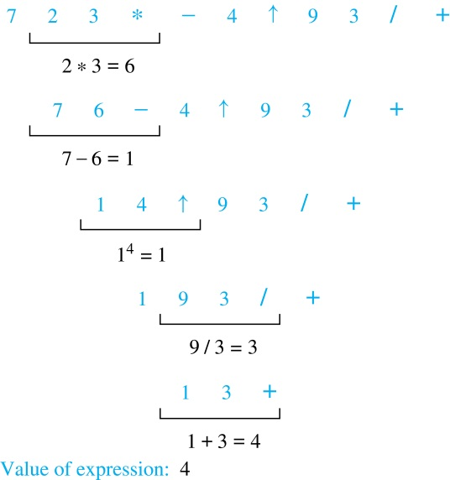
后缀记法
Example: We show the steps used to evaluate a particular postfix expression.
我们通过按后序遍历表达式的二叉树来获得表达式的后缀形式。以后缀形式书写的表达式被称为反向波兰符号。
不需要括号，因为后缀形式是明确的。
x y + 2 ↑ x 4 − 3 / + 是 ((x + y) ↑ 2 ) + ((x − 4)/3)的后缀表示
二元运算符跟随其两个操作数。因此，要对表达式求值，需要从左到右执行一个由前一个操作数上的运算符表示的操作。

Slide 29
生成树
Section 7.4

Slide 30
本节概要
深度优先搜索
宽度优先搜索

Slide 31
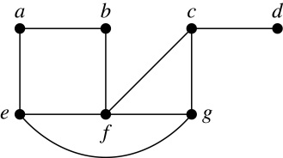
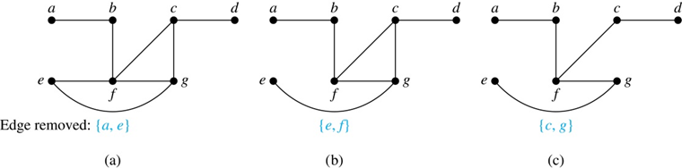
生成树
定义：设G是简单图，如果G的生成子图G’是一棵树，则称G’是G的生成树。
例：找出图示简单图的生成树：

Slide 32
深度优先搜索
要使用深度优先搜索为连通的简单图构建生成树，首先需要任意选择图的一个顶点作为根。
通过连续添加顶点和边，形成从该顶点开始的通路，其中每个新边与通路中的最后一个顶点和通路中尚未存在的顶点关联。继续向该通路添加尽可能长的顶点和边。
如果通路穿过图的所有顶点，则由该通路组成的树是生成树。
否则，移回通路中最后一个顶点的前一个顶点，如果可能，从该顶点开始形成一条新通路，并穿过尚未访问的顶点。如果无法执行此操作，则继续向前移动一个顶点。
重复此过程，直到所有顶点都包含在生成树中。

Slide 33
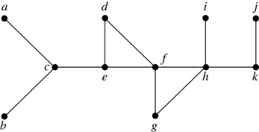
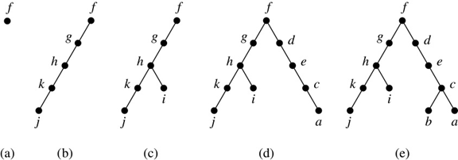
深度优先搜索
例：用深度优先搜索找到途中的一个生成树。

Slide 34
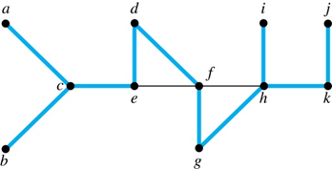
深度优先搜索
由图的深度优先搜索选择的边称为树边。图的所有其他边必须将顶点连接到图中顶点的祖先或后代。这些称为背边。
在这个图中，树的树边用蓝色粗线显示。两条黑色细边是背边。

Slide 35
深度优先搜索算法
我们现在使用伪代码来展示深度优先搜索算法。在这个递归算法中，在添加连接v和w顶点的边之后，我们完成了对w的搜索，再返回到v继续从v进行搜索。
procedure DFS(G: connected graph with vertices v₁, v₂, …, v_{n})
T := tree consisting only of the vertex v₁
visit(v₁)
procedure visit(v: vertex of G)
for each vertex w adjacent to v and not yet in T
add vertex w and edge {v,w} to T
visit(w)

Slide 36
宽度优先搜索
使用宽度优先搜索来构造生成树，我们首先从图中任意选择一个顶点作为根。
然后，添加所有与这个顶点相关联的边。这个阶段新添加的顶点称为第一层的顶点。
下一步按顺序访问第一层上的每个顶点，只要不产生简单回路，就将与这个顶点相关联的每条边添加到树中。任意排序第一层的每个顶点的孩子。这样就产生了树在第二层上的顶点。
遵循相同的过程，直到已经添加了树中的所有顶点。因为边是有限的， 所以这个过程会终止。

Slide 37
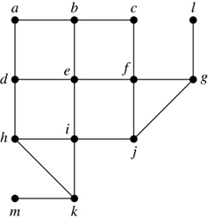
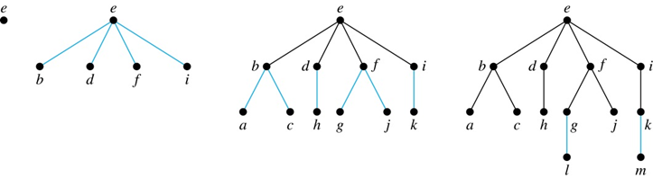
宽度优先搜索
例：用宽度优先搜索找到右图的生成树。

Slide 38
宽度优先搜索算法
procedure BFS(G: connected graph with vertices v₁, v₂, …, v_{n})
T := tree consisting only of the vertex v₁
L := empty list visit(v₁)
put v₁ in the list L of unprocessed vertices
while L is not empty
remove the first vertex, v, from L
for each neighbor w of v
if w is not in L and not in T then
add w to the end of the list L
add w and edge {v,w} to T

Slide 39
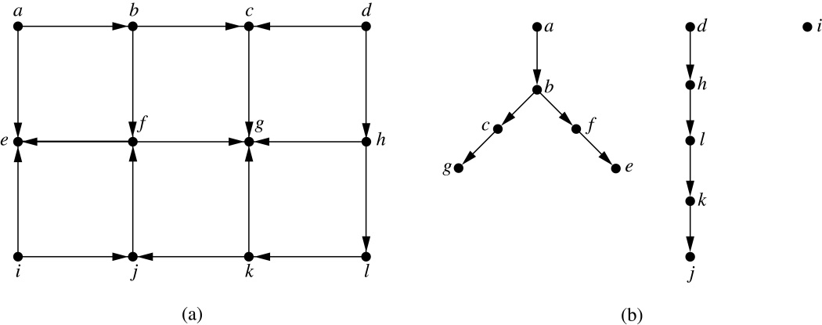
有向图中的深度优先搜索
深度优先搜索和宽度优先搜索都可以很容易地修改为在有向图上运行。但结果不一定是生成树，而是生成林。
为了给网站建立索引，谷歌等搜索引擎系统地从已知网站开始探索网络。进行这种探索的程序称为网络蜘蛛。他们可以使用宽度优先搜索或深度优先搜索来浏览网络图。
Example: For the graph in (a), if we begin at vertex a, depth-first search adds the path connecting a, b, c, and g. At g, we are blocked, so we return to c. Next, we add the path connecting f to e. Next, we return to a and find that we cannot add a new path. So, we begin another tree with d as its root. We find that this new tree consists of the path connecting the vertices d, h, l, k, and j. Finally, we add a new tree, which only contains i, its root.

Slide 40
最小生成树
Section 7.5

Slide 41
本节概要
Prim算法
Kruskal算法

Slide 42
最小生成树
假定图G是具有n个结点的连通图。对应于G的每一条边e，指定一个正数C(e)，把C(e)称作边e的权 (可以是长度、运输量、费用等）。G的生成树也成了一个具有树权C(T)的树，它是T的所有边权的和。
定义：在带权的图G的所有生成树中，树权最小的那棵生成树，称作最小生成树。

Slide 43
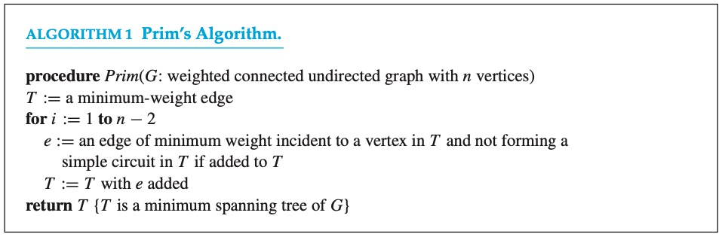
Prim算法
从图中权重最小的边开始构造生成树。依次向树中添加与当前生成树的顶点相关联、不构成回路、权重最小的边。直至生成树中的边数达到n-1。

Slide 44
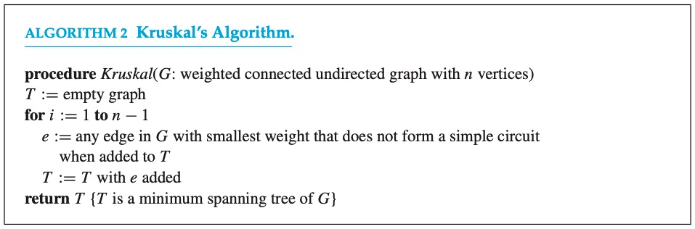
Kruskal算法
从图中权重最小的边开始构造生成树。依次添加与当前生成树不构成回路、权重最小的边。直至生成树中的边数达到n-1。

Slide 45
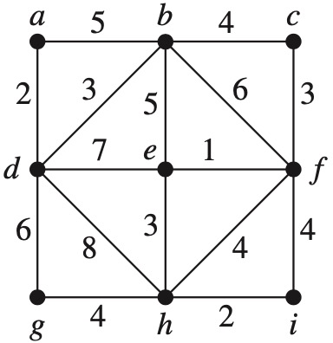
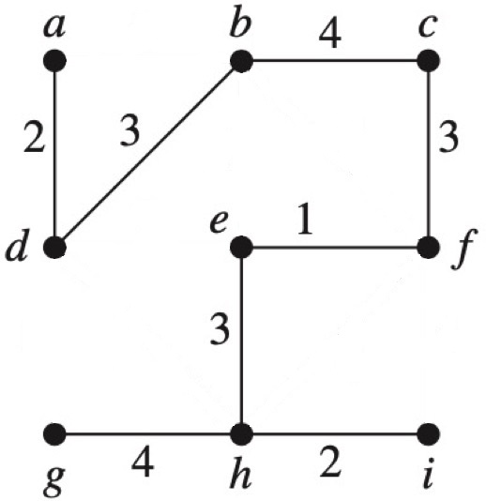
Prim算法举例

Slide 46
Kruskal算法举例

Slide 47
树的应用
Section 7.2

Slide 48
本节概要
前缀码
最优树与Huffman编码

Slide 49
前缀码
我们知道，在远距离通讯中，常常用0和1的字符串作为英文字母传送信息。因为英文字母共有26个，故用不等长的二进制序列表示26个英文字母时由于长度为1的序列有2个，长度为2的二进制序列有2²个，长度为3的二进制序列有2³个，依此类推，我们有
2 + 2² + 2³ + … + 2^{i} ≥ 26
2^{i+1} - 2 ≥ 26, i ≥ 4
因此，用长度不超过4位的二进制序列就可表达26个不同英文字母。当使用不同长度的序列表示字母时，我们要考虑的另一个问题是如何对接收的字符串进行译码？

Slide 50
前缀码
定义：前缀码
给定一个序列的集合，若没有一个序列是另一个序列的前缀，该序列集合称为前缀码。
例如{000, 001, 01, 10}是前缀码，而{1, 0001, 000}就不是前缀码。
设有二进制序列00010011011101001，该序列可译为000, 1, 001, 1, 01, 1, 1, 01, 001。

Slide 51
前缀码
定理：任何一棵二叉树的树叶可对应一个前缀码。
证明：给定一棵二叉树，从每一个分枝点引出两条边，对左侧边标以0，对右侧边标以1，则每片树叶可以标定一个0和1的序列，它是由树根到这片树叶的通路上各边标号所组成的序列，显然，没有一片树叶的标定序列是另一片树叶的标定序列的前缀，因此，任何一棵二叉树的树叶可对应一个前缀码。
定理：任何一个前缀码都对应一棵二叉树。

Slide 52
最优树
在前缀码的基础上我们进一步想到：由于字母使用的频繁程度不同，为了减少信息量，人们希望用较短的序列表示频繁使用的字母。
为了优化前缀码的设计，我们介绍最优树的概念以及基于最优树的Huffman编码。

Slide 53
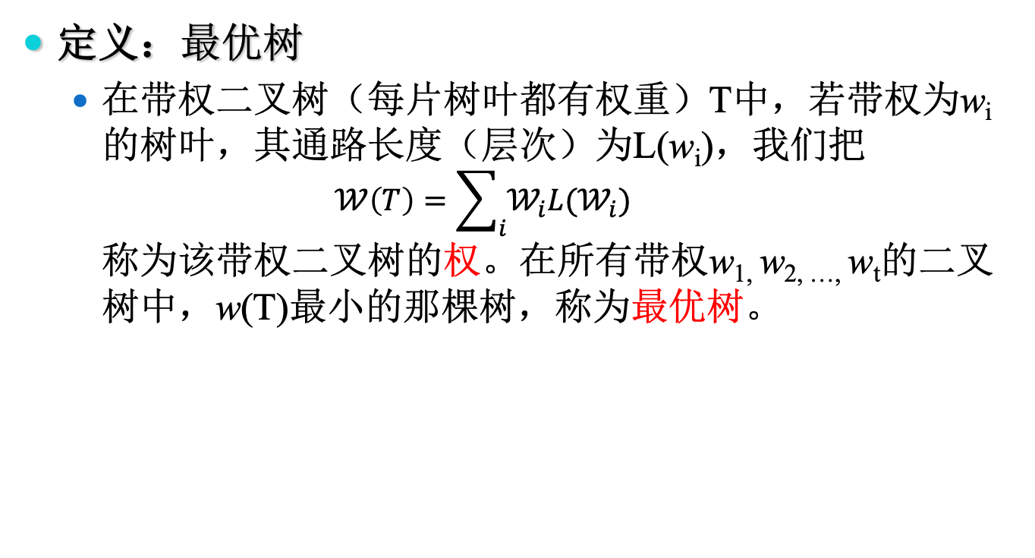
最优树
定义：最优树
在带权二叉树（每片树叶都有权重）T中，若带权为w_{i}的树叶，其通路长度（层次）为L(w_{i})，我们把 $𝒲\left(T\right)=\sum_{i}{𝒲_{i}L(𝒲_{i})}$ 称为该带权二叉树的权。在所有带权w_{1,} w_{2, …,} w_{t}的二叉树中，w(T)最小的那棵树，称为最优树。

Slide 54
最优树
定理：设T为带权w₁ ≤ w₂ ≤ … ≤ w_{t}的最优树，则
带权为w₁，w₂的树叶是兄弟。
以树叶w₁，w₂为儿子的内点，其通路长度最长。
定理：设T为带权w₁ ≤ w₂ ≤ … ≤ w_{t}的最优树，若将以权重w₁，w₂的树叶作为儿子的内点改为带权w₁ + w₂的树叶，得到一棵新树T’，则T’也是最优树。

Slide 55
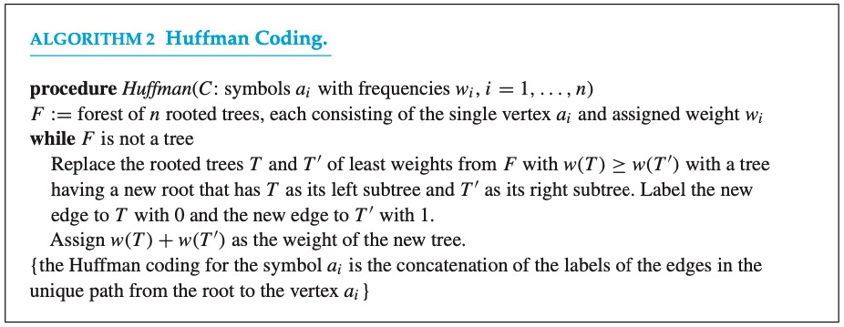
Huffman编码
用一个字符串中符号的出现频率作为输入，产生编码这个字符串的一个前缀码作为输出。Huffman编码是所有可能编码这些符号的前缀码中编码长度最小的前缀码。

Slide 56
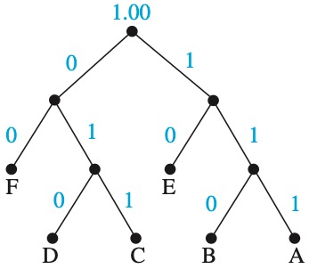
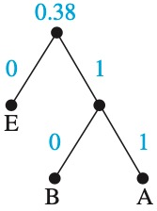
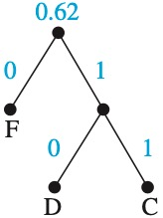
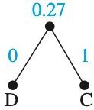
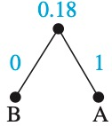
Huffman编码举例

Slide 57
7.1~7.5作业
7.1
1，6，8，9
7.2
10，12
7.3
4，6
7.5
6，7

